Slide 1
「生命保険」に関する
参考スライド集
目次
P２ 教科書該当箇所キーワード
P３～ クイズ 編
P９～ 生活設計 編
P２４～ 商品 編
P３０～ 事例 編
P３９～ 契約 編

Slide 2
教科書該当箇所キーワード
スライド | 家庭科 | 公民科
４～１３ | 家計、経済生活、お金の管理、経済計画 | 経済社会、財政の役割、経済的役割、持続可能な社会
１８～１９ | 高齢期、高齢者 | 現代社会、財政の役割、少子高齢化
２０～２３ | 高齢社会、高齢者福祉、高齢者 | 現代社会、財政の役割、少子高齢化
２５～２９ | 家計、経済生活、お金の管理、経済計画 | 経済社会、財政の役割、経済的役割、持続可能な社会
２１～３８ | 経済生活、経済計画、経済のしくみ | 経済社会、財政の役割、経済的役割、持続可能な社会
４０～４１ | 家計、経済生活、お金の管理、経済計画 | 経済社会、財政の役割、経済的役割、持続可能な社会
４２ | 消費者問題、消費者の自立、消費生活 | 消費者問題、消費生活

Slide 3
①生命保険スライド集
（クイズ 編）

Slide 4

どのくらいの家族が契約しているの?
【問題】
国内で「生命保険」を契約している
家族の割合は約何%？
1件でも生命保険に加入している家族の割合だよ。
A.約50％ B.約70％ C.約90％
【答え】
C.約90％ ⇒ 89.2％
＊生命保険文化センター
「2024年度生命保険に関する全国実態調査［2人以上世帯］」
Notes:
※タブの「表示」→「プレゼンテーションの表示」→「ノート」をクリックしていただくと、ハイパーリンクから当該サイトに遷移します。
【出典元】
生命保険に関する全国実態調査｜調査活動｜公益財団法人 生命保険文化センター

Slide 5

何件契約しているの?
【問題】
家族で契約している生命保険の
件数は平均で何件？
A.約1件 B.約4件 C.約6件
例えば3人家族でそれぞれ病気やケガに備えるために「医療保険」に契約していれば3件分の加入になるよ。
【答え】
B.約4件 ⇒ 平均3.8件
＊生命保険文化センター
「2024年度生命保険に関する全国実態調査［2人以上世帯］」
Notes:
※タブの「表示」→「プレゼンテーションの表示」→「ノート」をクリックしていただくと、ハイパーリンクから当該サイトに遷移します。
【参考情報】
1世帯あたり何件くらいの生命保険に加入している？｜生活基盤の安定を図る生活設計｜ひと目でわかる生活設計情報｜公益財団法人 生命保険文化センター
【出典元】
生命保険に関する全国実態調査｜調査活動｜公益財団法人 生命保険文化センター

Slide 6

いくら払っているの?
【問題】
家族が1年間で生命保険会社に
支払っているお金（保険料）はいくら？
水道光熱費や食費、携帯電話のお金などの他に、これだけの金額を負担してるんだね。
A.約20万円 B.約35万円 C.約60万円
【答え】
B.約35万円 ⇒ 平均35.3万円(年間)
(月々約2.9万円)
＊生命保険文化センター
「2024年度生命保険に関する全国実態調査［2人以上世帯］」
Notes:
※タブの「表示」→「プレゼンテーションの表示」→「ノート」をクリックしていただくと、ハイパーリンクから当該サイトに遷移します。
【参考情報】
生命保険の保険料は年間どれくらい払っている？｜生活基盤の安定を図る生活設計｜ひと目でわかる生活設計情報｜公益財団法人 生命保険文化センター
【出典元】
生命保険に関する全国実態調査｜調査活動｜公益財団法人 生命保険文化センター

Slide 7
いくら受け取れる?
【問題】
2人以上世帯において、亡くなってしまった場合に備えて、
いくらお金（保険金）が受け取れる契約をしている？
A.約1,000万円 B.約1,500万円 C.約2,000万円
【答え】
C.約2,000万円
⇒ 平均1,936万円
＊生命保険文化センター
「2024年度生命保険に関する全国実態調査［2人以上世帯］」
世帯主 年齢別 | 普通死亡 保険金額 | 世帯主 年齢別 | 普通死亡 保険金額
29歳以下 | 1,747万円 | 60～64歳 | 1,910万円
30～34歳 | 2,526万円 | 65～69歳 | 1,492万円
35～39歳 | 2,450万円 | 70～74歳 | 1,114万円
40～44歳 | 2,475万円 | 75～79歳 | 1,158万円
45～49歳 | 2,313万円 | 80～84歳 | 922万円
50～54歳 | 2,504万円 | 85～89歳 | 618万円
55～59歳 | 2,103万円 | 90歳以上 | 1,247万円
Notes:
※タブの「表示」→「プレゼンテーションの表示」→「ノート」をクリックしていただくと、ハイパーリンクから当該サイトに遷移します。
【出典元】
生命保険に関する全国実態調査｜調査活動｜公益財団法人 生命保険文化センター

Slide 8

保険会社全体でいくら支払われているの?
【問題】
1年間で国内の生命保険会社から生命保険に契約している人に支払われるお金（保険金等）はいくら？
A.約4,000億円 B.約4兆円 C.約40兆円
1年間で全生命保険会社が集めた保険料は約37.5兆円。一部は将来の支払いに備えて「資産運用」をしてるんだって。
【答え】
C.約40兆円 ⇒ 約42.8兆円
＊生命保険協会「2024年版生命保険の動向」
Notes:
※タブの「表示」→「プレゼンテーションの表示」→「ノート」をクリックしていただくと、ハイパーリンクから当該サイトに遷移します。
【出典元】
生命保険の動向 | 生命保険協会

Slide 9
②生命保険スライド集
（生活設計 編)

Slide 10
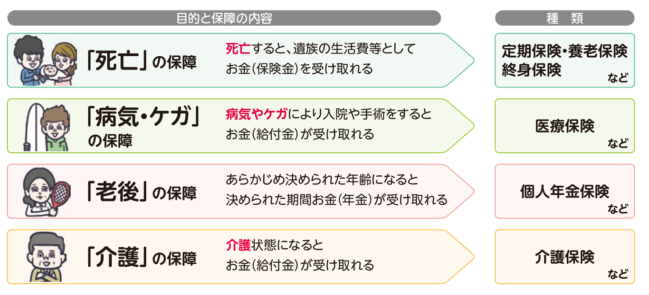
生活設計と生命保険
Notes:
※タブの「表示」→「プレゼンテーションの表示」→「ノート」をクリックしていただくと、ハイパーリンクから当該サイトに遷移します。
【参考情報】
「生活設計」って何？｜ひと目でわかる生活設計情報｜公益財団法人 生命保険文化センター
生命保険の契約をお考えの皆様へ 生命保険の契約にあたっての手引｜公益財団法人 生命保険文化センター
日ごろの生活や将来に向けて最も不安な項目は？｜ひと目でわかる生活設計情報｜公益財団法人 生命保険文化センター
どんなリスクが、いくらくらいの損失になる？｜ひと目でわかる生活設計情報｜公益財団法人 生命保険文化センター

Slide 11






ライフステージによる必要な保障の違い
家族の状況の変化などで、必要な保障の金額が異なります。
・亡くなったときに必要な金額（イメージ）
必要な金額
▲
就職
▲
結婚
▲
第1子誕生
▲
第2子誕生
▲
子ども独立
▲
老後
＜結婚＞
残される配偶者の収入状況に応じた死亡保障を検討する必要があります。
＜出産＞
遺族の生活費や教育費をまかなうための、より大きな保障が必要となります。
＜子どもの独立・老後＞
親としての責任は減るため、死亡
保障の必要な金額はその分減少します。
Notes:
※タブの「表示」→「プレゼンテーションの表示」→「ノート」をクリックしていただくと、ハイパーリンクから当該サイトに遷移します。
【参考情報】
その３：【既に保険を契約している皆さま】 生命保険の「見直し方法」と留意点を確認しましょう｜生命保険の契約にあたっての手引｜公益財団法人 生命保険文化センター
転換制度｜保障内容の変更と対応方法｜知っておきたい生命保険の基礎知識｜生命保険を知る・学ぶ｜公益財団法人 生命保険文化センター

Slide 12
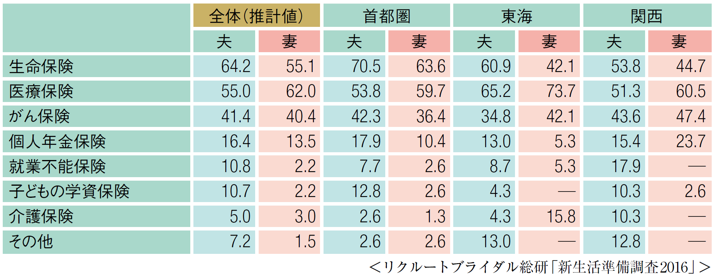
結婚を機に新規加入した生命保険の種類（複数回答）
Notes:
※タブの「表示」→「プレゼンテーションの表示」→「ノート」をクリックしていただくと、ハイパーリンクから当該サイトに遷移します。
【参考情報】
結婚したら、それまで入っていた生命保険は？｜ライフイベントから見る生活設計｜ひと目でわかる生活設計情報｜公益財団法人 生命保険文化センター
【出典元】
結婚・結婚式｜マーケットを読む・調査データ｜リクルート ブライダル総研

Slide 13
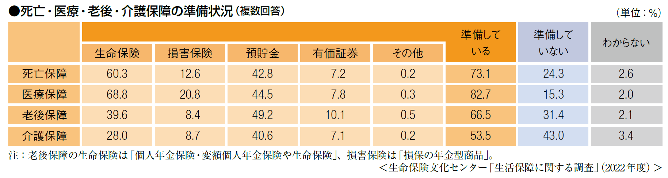
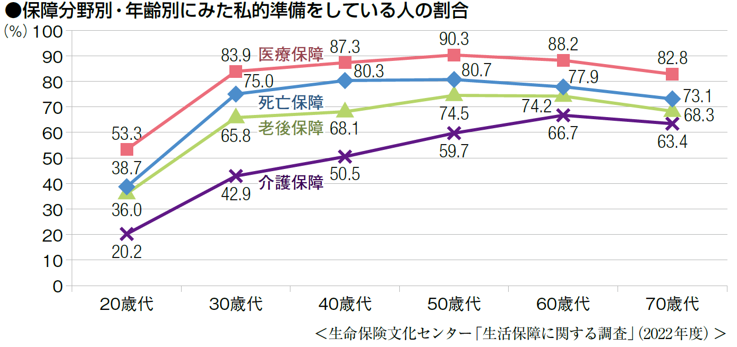
私的保障による準備の状況は？
Notes:
※タブの「表示」→「プレゼンテーションの表示」→「ノート」をクリックしていただくと、ハイパーリンクから当該サイトに遷移します。
【参考情報】
リスクに備えるための生活設計｜ひと目でわかる生活設計情報｜公益財団法人 生命保険文化センター
【出典元】
生活保障に関する調査｜調査活動｜公益財団法人 生命保険文化センター

Slide 14
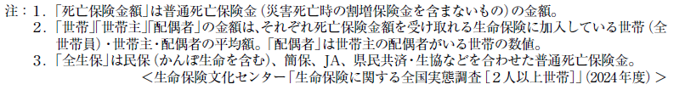
加入している生命保険の保障額はどれくらい？
●世帯と世帯主・配偶者の死亡保険金額（２人以上の世帯）
Notes:
※タブの「表示」→「プレゼンテーションの表示」→「ノート」をクリックしていただくと、ハイパーリンクから当該サイトに遷移します。
【参考情報】
生命保険の加入金額の目安は？｜生命保険に関するQ&A｜生命保険Q&A｜生命保険を知る・学ぶ｜公益財団法人 生命保険文化センター
【出典元】
生命保険に関する全国実態調査｜調査活動｜公益財団法人 生命保険文化センター

Slide 15
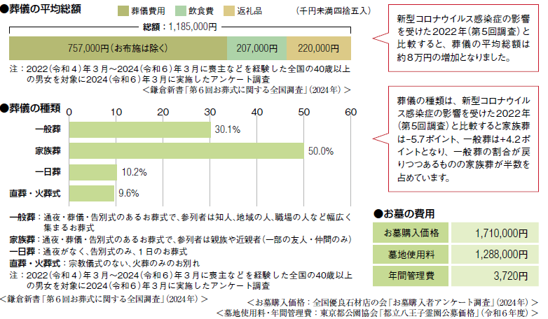
葬儀やお墓にはどれくらい費用がかかる？
リ
ス
ク
Notes:
※タブの「表示」→「プレゼンテーションの表示」→「ノート」をクリックしていただくと、ハイパーリンクから当該サイトに遷移します。
【参考情報】
葬儀にかかる費用はどれくらい？｜生活基盤の安定を図る生活設計｜ひと目でわかる生活設計情報｜公益財団法人 生命保険文化センター
お墓の種類や費用を知りたい｜生活基盤の安定を図る生活設計｜ひと目でわかる生活設計情報｜公益財団法人 生命保険文化センター
【出典元】
【第6回】お葬式に関する全国調査（2024年） アフターコロナで葬儀の規模は拡大、関東地方の冬季に火葬待ちの傾向あり | はじめてのお葬式ガイド
第37回（2024）全国統一 全優石 お墓購入者アンケート調査結果発表 本部広報オンライン 墓石、墓地、霊園などお墓の事なら全国優良石材店の全優石
東京都霊園使用料・管理料・手数料の一部改定について｜TOKYO霊園さんぽ

Slide 16

加入している医療保険・医療関係特約の保障額はどれくらい？
●世帯主と配偶者の疾病入院給付金日額
（２人以上の世帯）
リ
ス
ク
Notes:
※タブの「表示」→「プレゼンテーションの表示」→「ノート」をクリックしていただくと、ハイパーリンクから当該サイトに遷移します。
【参考情報】
医療保険｜主契約の種類｜生命保険の種類（主契約・特約・その他）｜生命保険を知る・学ぶ｜公益財団法人 生命保険文化センター
【出典元】
生命保険に関する全国実態調査｜調査活動｜公益財団法人 生命保険文化センター

Slide 17
主要疾病の平均入院日数
保険金等
44.3日
平均28.4日
22.3日
18.3日
14.4日
※厚生労働省「患者調査」（令和5年）
Notes:
※タブの「表示」→「プレゼンテーションの表示」→「ノート」をクリックしていただくと、ハイパーリンクから当該サイトに遷移します。
【参考情報】
入院した場合、入院日数は何日くらい？｜リスクに備えるための生活設計｜ひと目でわかる生活設計情報｜公益財団法人 生命保険文化センター
【出典元】
令和５年（２０２３）患者調査の概況｜厚生労働省

Slide 18
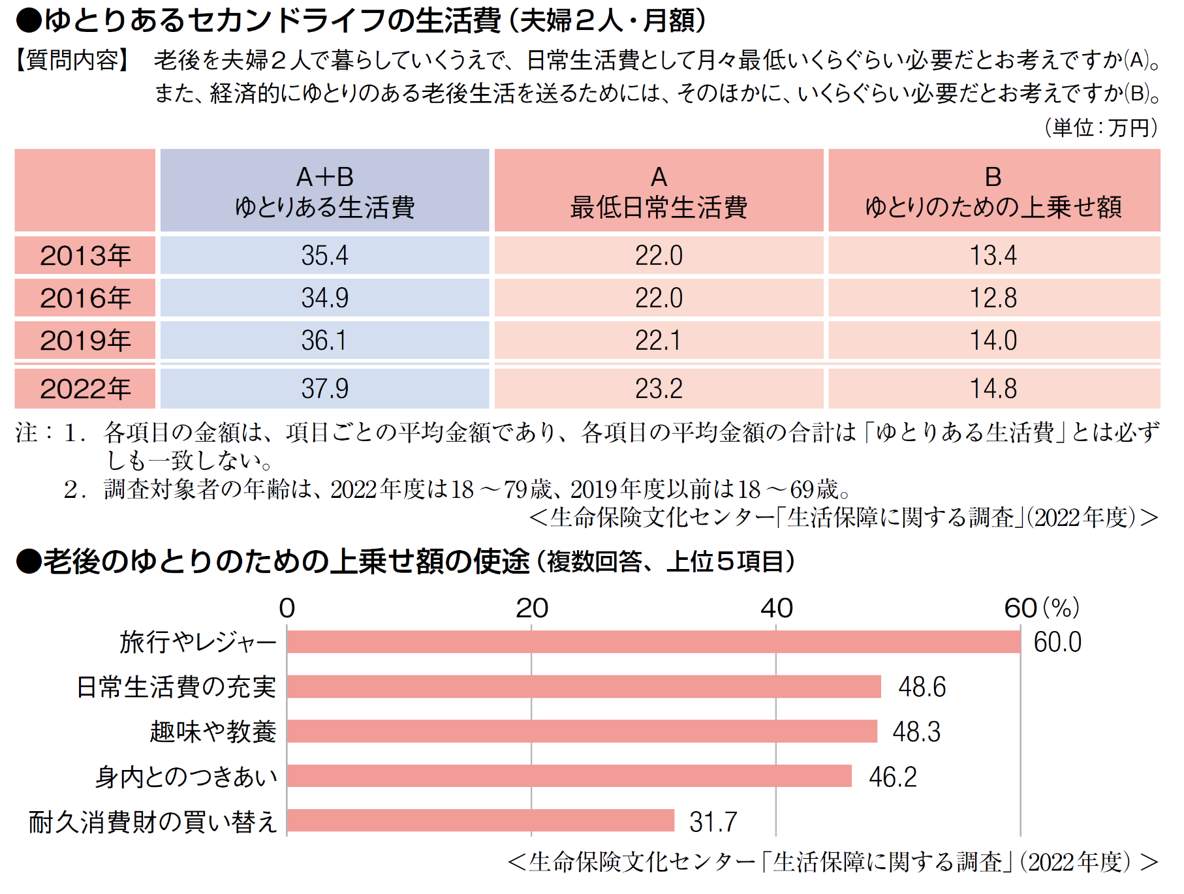
老後をゆとりあるものにするためには？
Notes:
※タブの「表示」→「プレゼンテーションの表示」→「ノート」をクリックしていただくと、ハイパーリンクから当該サイトに遷移します。
【参考情報】
セカンドライフの生活費は現役時代とどう違う？｜リスクに備えるための生活設計｜ひと目でわかる生活設計情報｜公益財団法人 生命保険文化センター
老後の生活費はいくらくらい必要と考える？｜リスクに備えるための生活設計｜ひと目でわかる生活設計情報｜公益財団法人 生命保険文化センター
【出典元】
生活保障に関する調査｜調査活動｜公益財団法人 生命保険文化センター

Slide 19
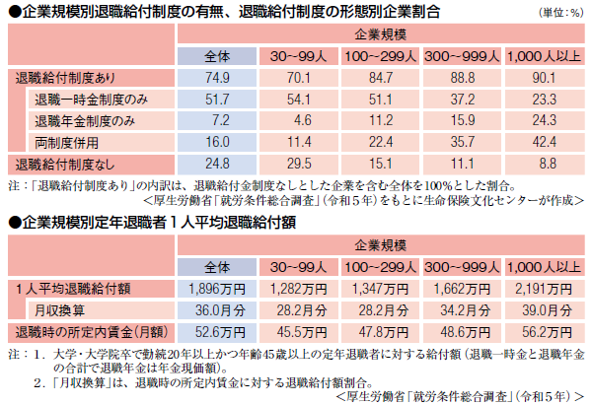
老後の生活資金の準備は？(企業保障)
Notes:
※タブの「表示」→「プレゼンテーションの表示」→「ノート」をクリックしていただくと、ハイパーリンクから当該サイトに遷移します。
【参考情報】
退職金・企業年金の受取額はどれくらい？｜生活基盤の安定を図る生活設計｜ひと目でわかる生活設計情報｜公益財団法人 生命保険文化センター
【出典元】
令和５年就労条件総合調査 結果の概況｜厚生労働省

Slide 20
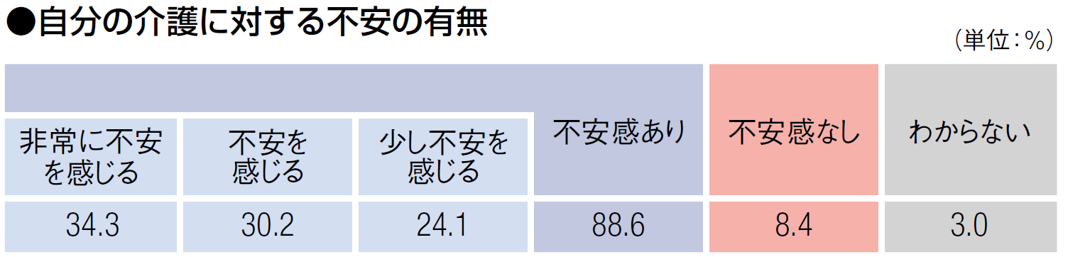
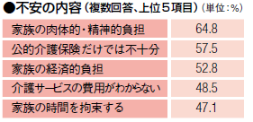
介護に対する不安意識は？
リ
ス
ク
Notes:
※タブの「表示」→「プレゼンテーションの表示」→「ノート」をクリックしていただくと、ハイパーリンクから当該サイトに遷移します。
【参考情報】
親などを介護する場合に不安なことは？｜リスクに備えるための生活設計｜ひと目でわかる生活設計情報｜公益財団法人 生命保険文化センター
自分が要介護状態になったときの準備をしている？｜リスクに備えるための生活設計｜ひと目でわかる生活設計情報｜公益財団法人 生命保険文化センター
【出典元】
生活保障に関する調査｜調査活動｜公益財団法人 生命保険文化センター

Slide 21
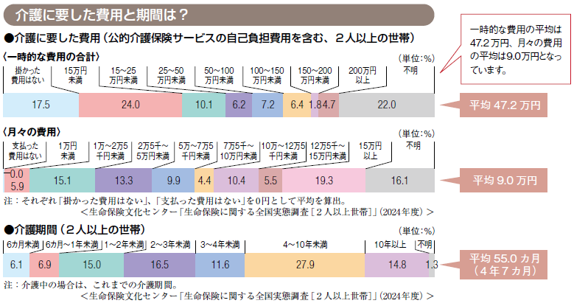
介護に要した費用と介護期間
Notes:
※タブの「表示」→「プレゼンテーションの表示」→「ノート」をクリックしていただくと、ハイパーリンクから当該サイトに遷移します。
【参考情報】
実際にかかる介護費用はどれくらい？｜リスクに備えるための生活設計｜ひと目でわかる生活設計情報｜公益財団法人 生命保険文化センター
介護にはどれくらいの費用・期間がかかる？｜リスクに備えるための生活設計｜ひと目でわかる生活設計情報｜公益財団法人 生命保険文化センター
【出典元】
生命保険に関する全国実態調査｜調査活動｜公益財団法人 生命保険文化センター

Slide 22
年代別人口に占める要支援・要介護認定者の割合
保険金等
59.6％
5.8％
2.8％
0.4％
認定者数
17 万人
21 万人
49 万人
88万人
156 万人
403 万人
合計 約 734 万人
※厚生労働省「介護給付費等実態統計月報」（2024年4月審査分）、総務省「人口推計」（2024年4月確定値）をもとに生命保険文化センターが作成
Notes:
※タブの「表示」→「プレゼンテーションの表示」→「ノート」をクリックしていただくと、ハイパーリンクから当該サイトに遷移します。
【参考情報】
介護や支援が必要な人はどれくらい？｜リスクに備えるための生活設計｜ひと目でわかる生活設計情報｜公益財団法人 生命保険文化センター
【出典元】
介護給付費等実態統計月報（令和６年４月審査分）｜厚生労働省
人口推計 各月1日現在人口 月次 2024年9月 | ファイル | 統計データを探す | 政府統計の総合窓口

Slide 23
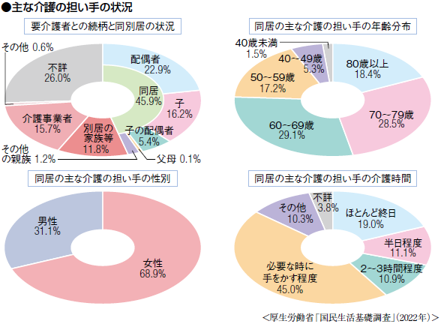
介護の担い手の状況は？
Notes:
※タブの「表示」→「プレゼンテーションの表示」→「ノート」をクリックしていただくと、ハイパーリンクから当該サイトに遷移します。
【参考情報】
誰が介護している？｜リスクに備えるための生活設計｜ひと目でわかる生活設計情報｜公益財団法人 生命保険文化センター
【出典元】
国民生活基礎調査｜厚生労働省

Slide 24
③生命保険スライド集
（商品 編）

Slide 25
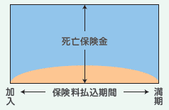
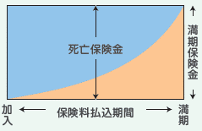
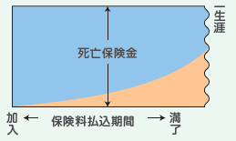
万一(死亡)に備える生命保険①
「定期保険・養老保険・終身保険」
定期保険
養老保険
終身保険
保険期間は一定で、その間に死亡した場合に死亡保険金が受け取れる。
保険期間は一定で、その間に死亡した場合に死亡保険金を、無事に満期を迎えたときには満期保険金を受け取れる。
死亡保障が一生続き、死亡したときに死亡保険金を受け取れる。
※ は、将来の保険金の支払いに備えて積み立てられる部分を表しています。
種類によって備えることができる期間や保険料の金額が異なります。
Notes:
※タブの「表示」→「プレゼンテーションの表示」→「ノート」をクリックしていただくと、ハイパーリンクから当該サイトに遷移します。
【参考情報】
定期保険｜主契約の種類｜生命保険の種類（主契約・特約・その他）｜生命保険を知る・学ぶ｜公益財団法人 生命保険文化センター
養老保険｜主契約の種類｜生命保険の種類（主契約・特約・その他）｜生命保険を知る・学ぶ｜公益財団法人 生命保険文化センター
終身保険｜主契約の種類｜生命保険の種類（主契約・特約・その他）｜生命保険を知る・学ぶ｜公益財団法人 生命保険文化センター

Slide 26
万一(死亡)に備える生命保険②
保険料の違い
  30歳契約、死亡保険金は1,000万円
  定期保険、養老保険の保険期間は30年(60歳になるまで)、終身保険は一生涯
  保険料払込期間は30年(60歳になるまで)
条件
 | 定期保険 |  | 養老保険 |  | 終身保険
性別 | 男性 | 女性 | 男性 | 女性 | 男性 | 女性
保険料 | 0.36万円 | 0.28万円 | 2.99万円 | 2.97万円 | 2.77万円 | 2.69万円
払込総額 | 128万円 | 102万円 | 1,075万円 | 1,067万円 | 996万円 | 969万円
60歳時の受取り | 0万円 | 0万円 | 満期保険金 1,000万円 | 満期保険金 1,000万円 | 解約した場合の 解約返戻金 904万円 | 解約した場合の 解約返戻金 885万円
※保険料は月払で、生命保険会社または契約の内容によって異なります。
※生命保険文化センター「遺族保障ガイド」（2023年11月改訂版）をもとに作成
保険料や受け取れる金額など、保険の種類によって特徴があります。
しっかりと理解して契約しましょう。
Notes:
※タブの「表示」→「プレゼンテーションの表示」→「ノート」をクリックしていただくと、ハイパーリンクから当該サイトに遷移します。
【参考情報】
定期保険｜主契約の種類｜生命保険の種類（主契約・特約・その他）｜生命保険を知る・学ぶ｜公益財団法人 生命保険文化センター
養老保険｜主契約の種類｜生命保険の種類（主契約・特約・その他）｜生命保険を知る・学ぶ｜公益財団法人 生命保険文化センター
終身保険｜主契約の種類｜生命保険の種類（主契約・特約・その他）｜生命保険を知る・学ぶ｜公益財団法人 生命保険文化センター

Slide 27
病気やケガなどに備える生命保険
「医療保険」
①入院給付金 (入院した場合に受け取れるお金)
日額●●円 × 入院した日数
②手術給付金 (手術した場合に受け取れるお金)
手術の種類に応じた倍率(10・20・40倍)
日額●●円 ×
事例
22日間、入院した場合に１日「7,000円」が受け取れる「医療保険」に入っていたら…
①入院給付金(入院した場合に受け取れるお金)
「7,000円」 × 22日 ＝ 15.4万円
②手術給付金(手術した場合に受け取れるお金)
「7,000円」 × 10倍の場合＝ 7万円
①＋②＝
22.4万円
が受け取れる
「がん」で入院した場合など、特定の病気に特化した
「医療保険」もあります。
Notes:
※タブの「表示」→「プレゼンテーションの表示」→「ノート」をクリックしていただくと、ハイパーリンクから当該サイトに遷移します。
【参考情報】
医療保険｜主契約の種類｜生命保険の種類（主契約・特約・その他）｜生命保険を知る・学ぶ｜公益財団法人 生命保険文化センター
医療保障に関するQ&A｜生命保険Q&A｜生命保険を知る・学ぶ｜公益財団法人 生命保険文化センター

Slide 28
介護に備える生命保険
「介護保険」
①「一時金」でお金が受け取れる
②「年金形式」で毎年お金が受け取れる
介護が必要な状態になったときにまとまったお金が受け取れる。
介護が必要な状態になったときに年金として毎年お金が受け取れる。
公的介護保険による自己負担や保障されない支出、収入の減少に備える役割があります。
一時金・・・介護のための家の大規模リフォーム費用、老人ホームの入居費用など
年金・・・公的介護保険の自己負担や介護による収入の減少の補てんなど
一時金・年金の活用例
Notes:
※タブの「表示」→「プレゼンテーションの表示」→「ノート」をクリックしていただくと、ハイパーリンクから当該サイトに遷移します。
【参考情報】
公的介護保険で受けられるサービスの内容は？｜リスクに備えるための生活設計｜ひと目でわかる生活設計情報｜公益財団法人 生命保険文化センター
実際にかかる介護費用はどれくらい？｜リスクに備えるための生活設計｜ひと目でわかる生活設計情報｜公益財団法人 生命保険文化センター

Slide 29
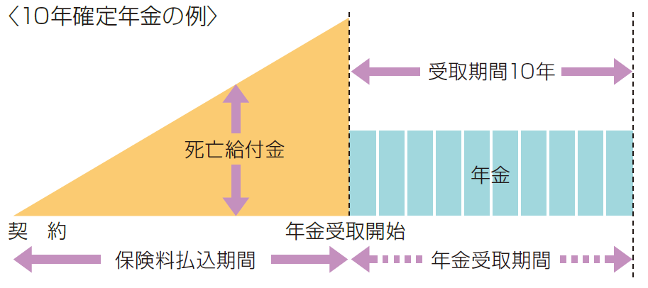
老後の生活に備える生命保険
「個人年金保険」
受取期間
・契約した時に決めた年齢から年金を受け取ることができる。
・年金を受け取れる期間は10年、 20年など決まっているものから 一生涯のものなど、様々。
退職から公的年金が支給されるまでの「つなぎ資金」や、ゆとりある老後のための「上乗せ資金」に活用されています。
Notes:
※タブの「表示」→「プレゼンテーションの表示」→「ノート」をクリックしていただくと、ハイパーリンクから当該サイトに遷移します。
【参考情報】
個人年金保険｜主契約の種類｜生命保険の種類（主契約・特約・その他）｜生命保険を知る・学ぶ｜公益財団法人 生命保険文化センター

Slide 30
④生命保険スライド集
（事例 編）

Slide 31

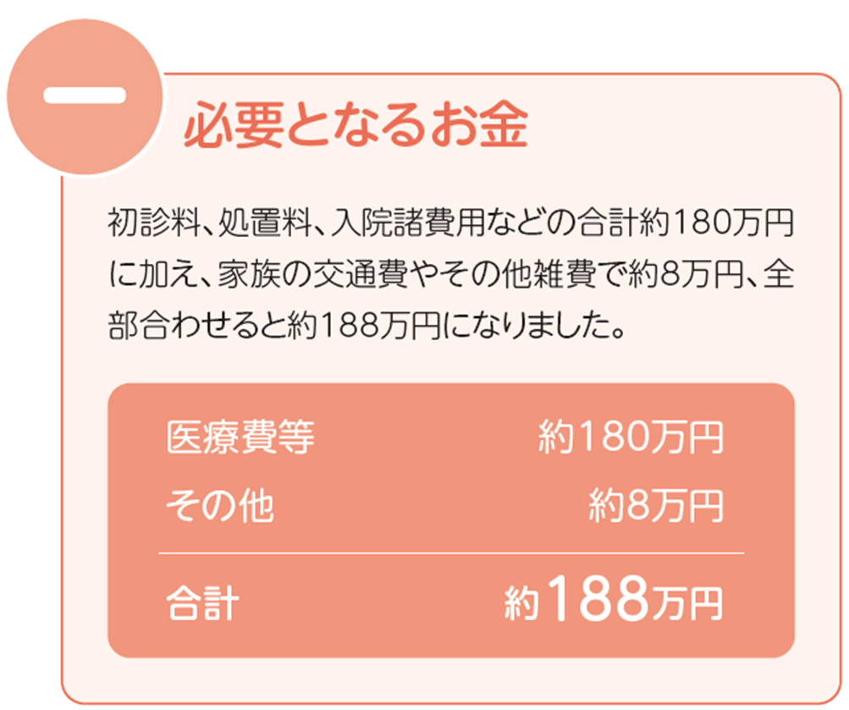
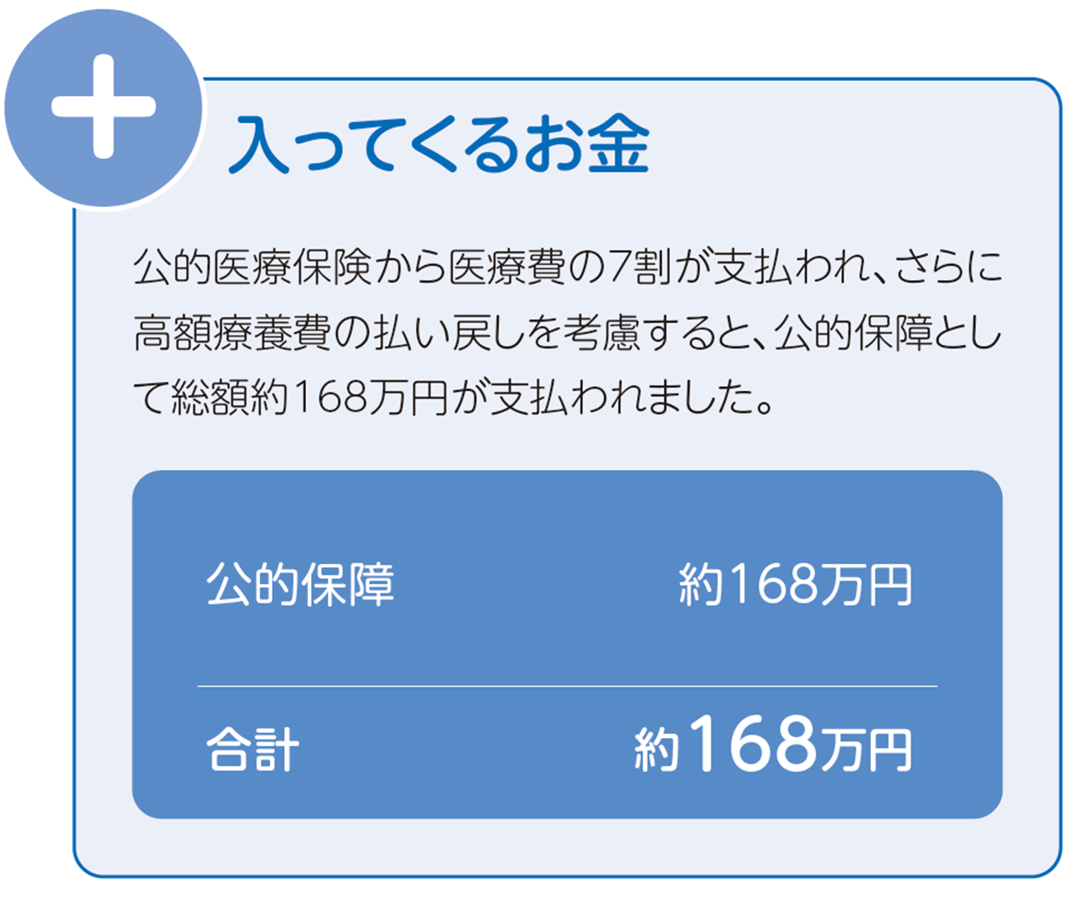
【事例①】足の骨折で入院したら（入院・手術が伴う骨折の場合）
Aさん（23歳）は、友人とスノーボードをしている
ときに、足をひねる状態で転倒し、大ケガを負いま
した。レントゲン検査の結果、ねじったように骨折し
ており、翌日手術を行いました。そして22日目に
は無事退院をすることができました。このとき、医療
費などはいくらかかったでしょうか。
（公的医療保険）
※実際は健康保険組合などから医療機関に支払われるもので、
高額な立替えが必要なわけではありません。
＊生命保険文化センター｢医療保障ガイド｣(2022年10月改訂版)をもとに作成
Notes:
※タブの「表示」→「プレゼンテーションの表示」→「ノート」をクリックしていただくと、ハイパーリンクから当該サイトに遷移します。
【参考情報】
入院費用（自己負担額）はどれくらい？｜リスクに備えるための生活設計｜ひと目でわかる生活設計情報｜公益財団法人 生命保険文化センター

Slide 32
【事例①】必要となるお金
●かかった医療費
入院料 | 約62万円
手術料 | 約72万円
リハビリテーション料 | 約15万円
その他（※） | 約31万円
※麻酔料・画像診断料など
●その他
見舞時の家族の 交通費・食費など | 約4万円
衣類、日用品など 雑費 | 約4万円
※生命保険文化センター「医療保障ガイド」(2022年10月改訂版)をもとに作成
費用を合計すると約188万円

Slide 33
【事例①】入ってくるお金
高額療養費制度とは
医療費の3割を負担すればよいといっても、長期間入院した場合など、自己負担する金額が高額になることがあります。
このような場合、負担が軽くなるように「高額療養費制度」があります。
年代や所得によっても異なりますが、70歳未満の人（月収27万円以上51.5万円未満）であれば1か月100万円の治療を受けても負担は約9万円です。
Notes:
※タブの「表示」→「プレゼンテーションの表示」→「ノート」をクリックしていただくと、ハイパーリンクから当該サイトに遷移します。
【参考情報】
高額療養費制度について知りたい｜リスクに備えるための生活設計｜ひと目でわかる生活設計情報｜公益財団法人 生命保険文化センター

Slide 34
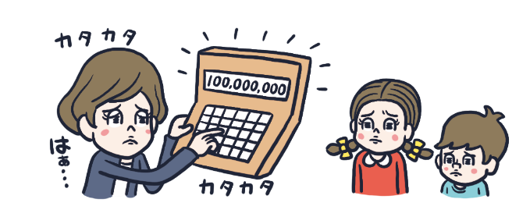
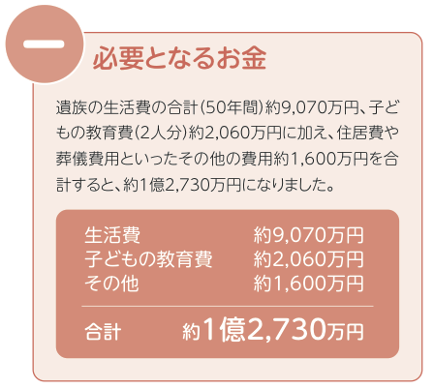
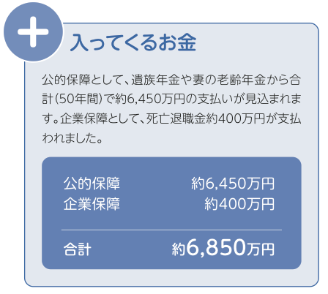
【事例②-1】もしも､亡くなってしまったら①
Bさんは今年45歳。妻(42歳)はパート
勤務で、長女(10歳)・長男(8歳)がいます。
もしBさんが亡くなってしまった場合、遺族の
生活費や教育費などこれから必要になる
お金はいくらになるでしょうか。
遺族の生活費の合計(47年間) 約9,320万円、子どもの教育費(2人分)約2,250万円に加え、住居費や葬儀費用といったその他の費用約1,590万円を合計すると、約1億3,160円になりました。
公的保障として、遺族年金や妻の老齢年金から合計(47年間)で約6,260万円の支払いが見込まれ
ます。企業保障として、死亡退職金約400万円が
支払われました。
生活費
子どもの教育費
その他
約9,320万円
約2,250万円
約1,590万円
公的保障
企業保障
妻の就労収入
約6,260万円
約400万円
約2,340万円
合計
約1億3,160万円
合計
約9,000万円
＊生命保険文化センター｢遺族保障ガイド｣(2023年11月改訂版)をもとに作成
Notes:
※タブの「表示」→「プレゼンテーションの表示」→「ノート」をクリックしていただくと、ハイパーリンクから当該サイトに遷移します。
【参考情報】
月々の生活費は平均していくらくらい？｜生活基盤の安定を図る生活設計｜ひと目でわかる生活設計情報｜公益財団法人 生命保険文化センター

Slide 35
【事例②-1】①必要となるお金
遺族の生活費 | 長男独立まで | 約3,690万円
 | 長男独立後 | 約5,630万円
学費 | 長女 | 約1,090万円
 | 長男 | 約1,160万円
結婚資金 |  | 約180万円
住宅修繕費用 |  | 約610万円
葬儀費用 |  | 約400万円
相続費用 |  | 約100万円
予備費用 |  | 約300万円
※生命保険文化センター「遺族保障ガイド」(2023年11月改訂版)をもとに作成
※遺族の生活費は長男独立までは現在の生活費（27万円）の7割、長男独立後は5割で計算。
妻は長男独立時の年齢の平均余命までとしている。
※学費は高校まで国公立、大学は私立文系に自宅から通った場合の金額。
費用を合計すると約1億3,160万円
Notes:
※タブの「表示」→「プレゼンテーションの表示」→「ノート」をクリックしていただくと、ハイパーリンクから当該サイトに遷移します。
【参考情報】
月々の生活費は平均していくらくらい？｜生活基盤の安定を図る生活設計｜ひと目でわかる生活設計情報｜公益財団法人 生命保険文化センター

Slide 36
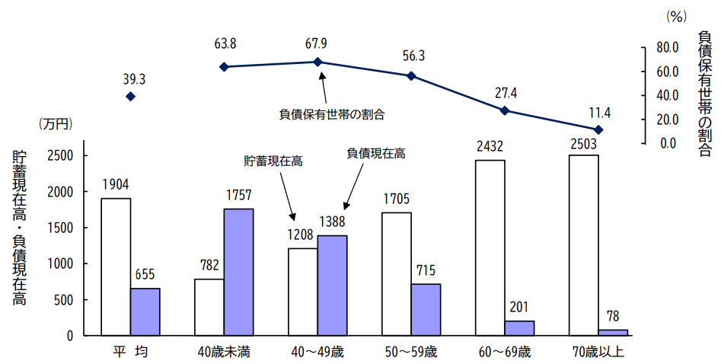
【事例②-1】②必要となるお金
●世帯主の年齢階級別貯蓄・負債現在高、負債保有世帯の割合（2人以上世帯）
※総務省「家計調査年報（貯蓄・負債編）」（2023年）
Notes:
※タブの「表示」→「プレゼンテーションの表示」→「ノート」をクリックしていただくと、ハイパーリンクから当該サイトに遷移します。
【参考情報】
老後の生活費はいくらくらい必要と考える？｜リスクに備えるための生活設計｜ひと目でわかる生活設計情報｜公益財団法人 生命保険文化センター
【出典元】
家計調査 貯蓄・負債編 二人以上の世帯 年報 年次 2023年 | ファイル | 統計データを探す | 政府統計の総合窓口

Slide 37
【事例②-1】入ってくるお金
●Bさんの場合
公的保障 （遺族年金） | 長女10～18歳まで | 約1,570万円
 | 長男17～18歳まで | 約300万円
 | 妻53～64歳まで | 約1,310万円
 | 妻65～89歳まで | 約3,080万円
企業保障（死亡退職金など） |  | 約400万円
妻の収入（130万円×妻60歳まで） |  | 約2,340万円
※生命保険文化センター「遺族保障ガイド」(2023年11月改訂版)をもとに作成
収入を合計すると約9,000万円
遺族年金
公的年金の給付の１つ。亡くなった人によって生計を維持されていた遺族に支払われる年金です。受け取る金額は子供の人数や妻の年齢、亡くなった方の収入などによって異なります。
Notes:
※タブの「表示」→「プレゼンテーションの表示」→「ノート」をクリックしていただくと、ハイパーリンクから当該サイトに遷移します。
【参考情報】
公的な遺族年金の仕組みについて知りたい｜リスクに備えるための生活設計｜ひと目でわかる生活設計情報｜公益財団法人 生命保険文化センター

Slide 38
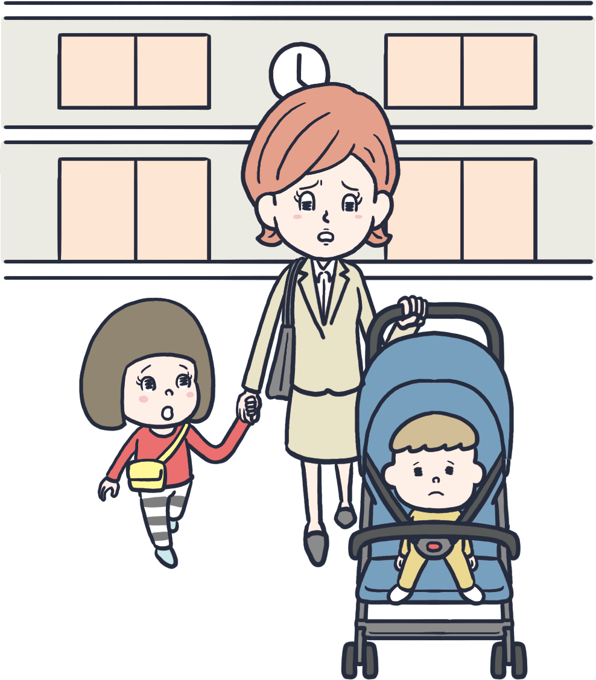
【事例②-2】もしも､亡くなってしまったら②
Cさんは今年32歳。妻(30歳)は正社員で、長女
(2歳)・長男(0歳)がいます。もしCさんが亡くなって
しまった場合、遺族の生活費や教育費などこれから
必要になるお金はいくらになるでしょうか。
遺族の生活費の合計(58年間) 約1億1,730万円、子どもの教育費(2人分)約2,640万円に加え、住居費や葬儀費用といったその他の費用約5,130万円を合計すると、約1億9,500円になりました。
公的保障として、遺族年金や妻の老齢年金から合計(58年間)で約7,970万円の支払いが見込まれ
ます。企業保障として、死亡退職金約300万円が
支払われました。
生活費
子どもの教育費
その他
約1億1,730万円
約2,640万円
約5,130万円
公的保障
企業保障
妻の就労収入
妻の退職金
約7,970万円
約300万円
約7,200万円
約800万円
合計
約1億9,500万円
合計
約1億6,270万円
＊生命保険文化センター｢遺族保障ガイド｣(2023年11月改訂版)をもとに作成

Slide 39
⑤生命保険スライド集
（契約 編）

Slide 40






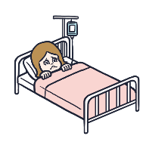

「生命保険」には契約が必要
①申込書の提出
②告知（診査）
③初回保険料の
払い込み
④書類（保険証券）
が届く
⑥保険金・給付金の受取り
⑤リスクの発生
📚ワンポイント
〈保険料って何？〉
保障を得る代わりに、契約者が生命保険会社に払い込むお金
〈保険金・給付金って何？〉
死亡や入院などにより、受取人が生命保険会社から受け取るお金
Notes:
※タブの「表示」→「プレゼンテーションの表示」→「ノート」をクリックしていただくと、ハイパーリンクから当該サイトに遷移します。
【参考情報】
契約申込みから契約成立までの流れと重要事項｜保険契約時のポイント｜知っておきたい生命保険の基礎知識｜生命保険を知る・学ぶ｜公益財団法人 生命保険文化センター

Slide 41

「告知」って何?
生命保険を契約する際には、契約する人々の公平性を保つために、過去の病歴や現在の健康状態、職業などを正しく保険会社に伝える必要があります。
正しく告知しよう!
このことを告知といいます。
📚ワンポイント
生命保険の契約には告知をする必要(告知義務)があります。健康状態などを正しく伝えていないと・・・
リスクが起きてしまっても、保険金等のお金を受け取れ
ないことがあります。
Notes:
※タブの「表示」→「プレゼンテーションの表示」→「ノート」をクリックしていただくと、ハイパーリンクから当該サイトに遷移します。
【参考情報】
各論｜保険法の概要｜生命保険を知る・学ぶ｜公益財団法人 生命保険文化センター

Slide 42

「生命保険」にもク－リング・オフが使えます
〈生命保険の契約の場合〉
申込みの取り消しができる期間は、
8日以内
一般的に、「クーリング・オフに関する書面を受け取った日」か「申込日」のいずれか遅い日から、その日を含めて8日以内ならば申し込みを撤回できます。
クーリング・オフを活用すると、保険料はそのまま返金されます。
生命保険会社や商品によっては9日以上の期間を設けている場合もあります。
契約にあたって医師による診査を受けた場合など、クーリング・オフができない場合もあります。
Notes:
※タブの「表示」→「プレゼンテーションの表示」→「ノート」をクリックしていただくと、ハイパーリンクから当該サイトに遷移します。
【参考情報】
「クーリング・オフ」ってできるの？｜生命保険に関するQ&A｜生命保険Q&A｜生命保険を知る・学ぶ｜公益財団法人 生命保険文化センター

